Slide 1
Bài 3a
Tổng quan về phân tích giải thuật

Slide 2
Nội dung
Giải thuật
Phân tích thời gian thực hiện giải thuật
Đệ quy và giải thuật đệ quy
Tổng quan về phân tích giải thuật

Slide 3
Giải thuật
Xác định bài toán
  Mô hình: Input → Process → Output
  Cần giải quyết vấn đề gì? Giả thiết nào đã cho? Cần đạt được kết quả gì?
  Cần quan tâm đến chi phí giải quyết vấn đề, có thể chấp nhận lời giải tốt tới mức nào đó, thậm chí là xấu ở mức chấp nhận được
Tổng quan về phân tích giải thuật

Slide 4
Giải thuật
Xác định bài toán
  Bài toán: Sắp xếp một chuỗi số theo thứ tự không giảm dần
  Input: Một chuỗi n số <a₁, a₂, …, a_{n}>
  Output: Một hoán vị <a₁’, a₂’, …, a_{n}’> của chuỗi input thoả điều kiện a₁’ <= a₂’ <= … <= a_{n}’
Tổng quan về phân tích giải thuật

Slide 5
Giải thuật
Xác định bài toán
  Bài toán: Một dự án có n người tham gia thảo luận, họ muốn chia thành các nhóm và mỗi nhóm thảo luận riêng về một phần của dự án. Nhóm có bao nhiêu người thì được trình bày bấy nhiêu ý kiến. Nếu lấy ở mỗi nhóm một ý kiến đem ghép lại thì được một bộ ý kiến triển khai dự án. Hãy tìm cách chia để số bộ ý kiến cuối cùng thu được là lớn nhất.
Tổng quan về phân tích giải thuật

Slide 6
Giải thuật
Khái niệm giải thuật
  Giải thuật là một hệ thống chặt chẽ và rõ ràng các quy tắc nhằm xác định một dãy thao tác sao cho: Với một bộ dữ liệu vào, sau một số hữu hạn bước thực hiện các thao tác đã chỉ ra, ta đạt được mục tiêu đã định.
Tổng quan về phân tích giải thuật

Slide 7
Giải thuật
Các đặc trưng của giải thuật
  Tính đơn nghĩa: các thao tác ở mỗi bước của giải thuật phải rõ ràng, không nhập nhằng
  Tính dừng: giải thuật phải dừng lại và cho kết quả sau một số hữu hạn bước
  Tính đúng: các bước của giải thuật sau khi thực hiện phải cho ta phải được kết quả mong muốn với mọi bộ dữ liệu đầu vào
Tổng quan về phân tích giải thuật
Notes:
-

Slide 8
Giải thuật
Các đặc trưng của giải thuật
  Tính khả thi
    Kích thước phải đủ nhỏ
    Giải thuật phải chuyển được thành chương trình
    Giải thuật phải được máy tính thực hiện trong thời gian cho phép, khác với lời giải toán (chỉ cần chứng minh là kết thúc sau hữu hạn bước).
Tổng quan về phân tích giải thuật

Slide 9
Giải thuật
Các vấn đề liên quan đến cài đặt giải thuật
  Lập trình
    Kỹ thuật lập trình tốt: nắm vững ngôn ngữ lập trình sử dụng, khả năng chuyển giải thuật thành chương trình hoàn chỉnh
  Kiểm thử
    Xây dựng các bộ test để kiểm thử chương trình: đơn giản, đặc biệt, phức tạp
    Tìm cách chứng minh tính đúng đắn của giải thuật và chương trình
Tổng quan về phân tích giải thuật
Notes:
- Giải thuật hay mà cài đặt vụng về có thể cho kết quả sai hoặc tốc độ chậm

Slide 10
Giải thuật
Các vấn đề liên quan đến cài đặt giải thuật
  Tối ưu chương trình
    Sửa lại chương trình để chương trình ngắn hơn, chạy nhanh hơn
    Các tiêu chuẩn tối ưu:
      Tính tin cậy: chương trình mô tả đúng một giải thuật đúng
      Tính uyển chuyển: chương trình dễ sửa đổi, giảm bớt công sức khi phát triển chương trình
      Tính trong sáng: dễ đọc dễ hiểu, phụ thuộc công cụ và phong cách lập trình
      Tính hữu hiệu: tiết kiệm không gian và thời gian
Tổng quan về phân tích giải thuật
Notes:
Tiểu xảo khi lập trình: khó hiểu, khó sửa đổi → chỉ nên hữu hiệu vừa phải vì phần cứng phát triển rất nhanh

Slide 11
Phân tích thời gian thực hiện giải thuật
Khái niệm độ phức tạp tính toán của giải thuật
  Căn cứ nào để so sánh tốc độ thực thi giải thuật?
  Nếu gọi n là kích thước dữ liệu nhập thì thời gian thực hiện của một giải thuật có thể biểu diễn một cách tương đối như một hàm của n: T(n).
  Phần cứng máy tính, ngôn ngữ viết chương trình và chương trình dịch thay đổi trên các loại máy → không thể dựa vào để tính T(n)
Tổng quan về phân tích giải thuật

Slide 12
Phân tích thời gian thực hiện giải thuật
Khái niệm độ phức tạp tính toán của giải thuật
  Nếu thời gian thực hiện hai giải thuật là T₁(n) = n² và T₂(n) = 100n thì khi n đủ lớn, thời gian thực hiện của giải thuật T₂ nhanh hơn giải thuật T₁.
  Cách đánh giá thời gian thực hiện giải thuật độc lập với các yếu tố liên quan tới máy tính như vậy sẽ dẫn tới khái niệm gọi là độ phức tạp tính toán của giải thuật.
Tổng quan về phân tích giải thuật
Notes:
Khi đó, nếu nói rằng thời gian thực hiện giải thuật tỉ lệ thuận với n hay tỉ lệ thuận với n² cũng cho ta một cách đánh giá tương đối về tốc độ thực hiện của giải thuật đó khi n khá lớn.

Slide 13
Phân tích thời gian thực hiện giải thuật
Các ký hiệu đánh giá độ phức tạp tính toán
  Cho một giải thuật thực hiện trên dữ liệu với kích thước n. Giả sử T(n) là thời gian thực hiện một giải thuật đó, g(n) là một hàm xác định dương với mọi n. Độ phức tạp tính toán của giải thuật là:
Tổng quan về phân tích giải thuật

Slide 14
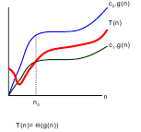
Phân tích thời gian thực hiện giải thuật
Các ký hiệu đánh giá độ phức tạp tính toán
  …
    Θ(g(n)): tồn tại các hằng số dương c₁, c₂ và n₀ sao cho c₁.g(n) ≤ T(n) ≤ c₂.g(n) với mọi n ≥ n₀.
Tổng quan về phân tích giải thuật

Slide 15
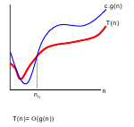
Phân tích thời gian thực hiện giải thuật
Các ký hiệu đánh giá độ phức tạp tính toán
  …
    O(g(n)): tồn tại các hằng số dương c và n₀ sao cho T(n) ≤ c.g(n) với mọi n ≥ n₀.
Tổng quan về phân tích giải thuật

Slide 16
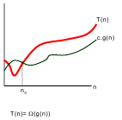
Phân tích thời gian thực hiện giải thuật
Các ký hiệu đánh giá độ phức tạp tính toán
  …
    Ω(g(n)): tồn tại các hằng số dương c và n₀ sao cho c.g(n) ≤ T(n) với mọi n ≥ n₀.
Tổng quan về phân tích giải thuật

Slide 17
Phân tích thời gian thực hiện giải thuật
Các ký hiệu đánh giá độ phức tạp tính toán
  …
    o(g(n)): với mọi hằng số dương c, tồn tại một hằng số dương n₀ sao cho 0 ≤ T(n) < c.g(n) với mọi n ≥ n₀.
    ω(g(n)): với mọi hằng số dương c, tồn tại một hằng số dương n₀ sao cho 0 ≤ c.g(n) < T(n) với mọi n ≥ n₀.
Tổng quan về phân tích giải thuật

Slide 18
Phân tích thời gian thực hiện giải thuật
Các ký hiệu đánh giá độ phức tạp tính toán
  Ví dụ T(n) = n² + 1, thì:
    T(n) = O(n²). Chọn c = 2 và n₀ = 1 thì với mọi n ≥ 1, ta có: T(n) = n² + 1 <= 2n² = c.g(n)
    T(n) ≠ o(n²). Chọn c = 1 thì không tồn tại n để: n²+1< n², tức là không tồn tại n₀ thoả mãn định nghĩa của ký pháp chữ o nhỏ.
Tổng quan về phân tích giải thuật

Slide 19
Phân tích thời gian thực hiện giải thuật
Các ký hiệu đánh giá độ phức tạp tính toán
  Một số tính chất
    Tính bắc cầu (transitivity): Tất cả các ký hiệu trên đều có tính bắc cầu
      Nếu f(n) = Θ(g(n)) và g(n) = Θ(h(n)) thì f(n) = Θ(h(n))
      Nếu f(n) = O(g(n)) và g(n) = O(h(n)) thì f(n) = O(h(n))
      Nếu f(n) = Ω(g(n)) và g(n) = Ω(h(n)) thì f(n) = Ω(h(n))
      Nếu f(n) = o(g(n)) và g(n) = o(h(n)) thì f(n) = o(h(n))
      Nếu f(n) = ω(g(n)) và g(n) = ω(h(n)) thì f(n) = ω(h(n))
Tổng quan về phân tích giải thuật

Slide 20
Phân tích thời gian thực hiện giải thuật
Các ký hiệu đánh giá độ phức tạp tính toán
  Một số tính chất
    Tính phản xạ (reflexivity): Chỉ có các ký pháp “lớn” mới có tính phản xạ
      f(n) = Θ(f(n))
      f(n) = O(f(n))
      f(n) = Ω(f(n))
Tổng quan về phân tích giải thuật

Slide 21
Phân tích thời gian thực hiện giải thuật
Các ký hiệu đánh giá độ phức tạp tính toán
  Một số tính chất
    Tính đối xứng (symmetry): Chỉ có ký pháp Θ lớn có tính đối xứng
    f(n) = Θ(g(n)) nếu và chỉ nếu g(n) = Θ(f(n))
    Tính chuyển vị đối xứng (transpose symmetry)
    f(n) = O(g(n)) nếu và chỉ nếu g(n) = Ω(f(n))
    f(n) = o(g(n)) nếu và chỉ nếu g(n) = ω(f(n))
Tổng quan về phân tích giải thuật
Notes:
Để dễ nhớ ta coi các ký pháp Ο, Ω, Θ, ο, ω lần lượt tương ứng với các phép so sánh f(n) ≤, ≥, =, <, > g(n)

Slide 22
Phân tích thời gian thực hiện giải thuật
Xác định độ phức tạp tính toán của giải thuật
  Quy tắc bỏ hằng số
    Nếu đoạn chương trình P có thời gian thực hiện T(n) = O(c₁.f(n)) với c₁ là một hằng số dương thì có thể coi đoạn chương trình đó có độ phức tạp tính toán là O(f(n)).
    Qui tắc này cũng đúng với các ký pháp Ω, Θ, ο và ω.
Tổng quan về phân tích giải thuật

Slide 23
Phân tích thời gian thực hiện giải thuật
Xác định độ phức tạp tính toán của giải thuật
  Quy tắc lấy max
    Nếu đoạn chương trình P có thời gian thực hiện T(n) = O(f(n) + g(n)) thì có thể coi đoạn chương trình đó có độ phức tạp tính toán O(max(f(n), g(n))).
    Qui tắc này cũng đúng với các ký pháp Ω, Θ, ο và ω.
Tổng quan về phân tích giải thuật

Slide 24
Phân tích thời gian thực hiện giải thuật
Xác định độ phức tạp tính toán của giải thuật
  Quy tắc cộng
    Nếu đoạn chương trình P₁ có thời gian thực hiện T₁(n) =O(f(n)) và đoạn chương trình P₂ có thời gian thực hiện là T₂(n) = O(g(n)) thì thời gian thực hiện P₁ rồi đến P₂ tiếp theo sẽ là T₁(n) + T₂(n) = O(f(n) + g(n))
    Qui tắc này cũng đúng với các ký pháp Ω, Θ, ο và ω.
Tổng quan về phân tích giải thuật

Slide 25
Phân tích thời gian thực hiện giải thuật
Xác định độ phức tạp tính toán của giải thuật
  Quy tắc nhân
    Nếu đoạn chương trình P có thời gian thực hiện là T(n) = O(f(n)). Khi đó, nếu thực hiện k(n) lần đoạn chương trình P với k(n) = O(g(n)) thì độ phức tạp tính toán sẽ là O(g(n).f(n))
    Qui tắc này cũng đúng với các ký pháp Ω, Θ, ο và ω.
Tổng quan về phân tích giải thuật

Slide 26
Phân tích thời gian thực hiện giải thuật
Xác định độ phức tạp tính toán của giải thuật
  Đọc định lý Master (Master Theorem) [1,2]
  Áp dụng tính độ phức tạp cho giải thuật có công thức truy hồi sau
    T(n) = 9T(n/3) + n
    T(n) = T(2n/3) + 1
    T(n) = 3T(n/4) + nlgn
Tổng quan về phân tích giải thuật

Slide 27
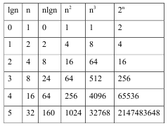
Phân tích thời gian thực hiện giải thuật
Xác định độ phức tạp tính toán của giải thuật
Tổng quan về phân tích giải thuật

Slide 28
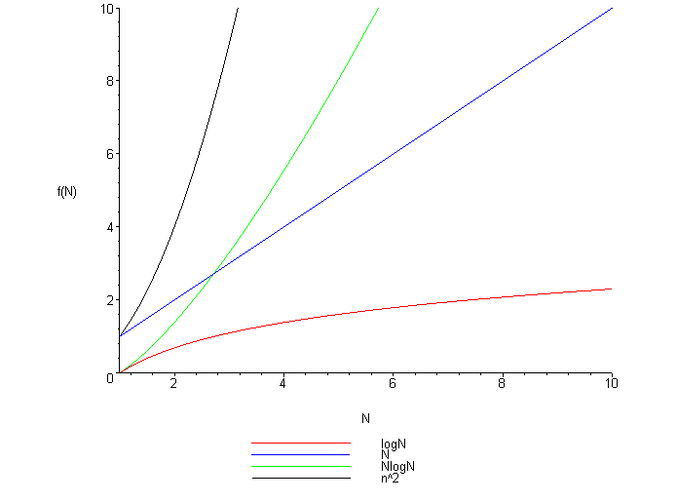
Phân tích thời gian thực hiện giải thuật
Xác định độ phức tạp tính toán của giải thuật
Tổng quan về phân tích giải thuật

Slide 29
Phân tích thời gian thực hiện giải thuật
Xác định độ phức tạp tính toán của giải thuật
  Độ phức tạp tính toán với tình trạng dữ liệu vào
    Thời gian thực hiện giải thuật không phải chỉ phụ thuộc vào kích thước dữ liệu mà còn phụ thuộc vào tình trạng của dữ liệu
    Khi phân tích giải thuật, ta sẽ phải xét tới trường hợp tốt nhất, trường hợp trung bình và trường hợp xấu nhất.
Tổng quan về phân tích giải thuật

Slide 30
Phân tích thời gian thực hiện giải thuật
Xác định độ phức tạp tính toán của giải thuật
  Độ phức tạp tính toán với tình trạng dữ liệu vào
    Phân tích thời gian thực hiện giải thuật trong trường hợp xấu nhất: Với kích thước dữ liệu n, tìm T(n) là thời gian lớn nhất khi thực hiện giải thuật trên mọi bộ dữ liệu kích thước n
    Phân tích thời gian thực hiện giải thuật trong trường hợp tốt nhất: Với kích thước dữ liệu n, tìm T(n) là thời gian ít nhất khi thực hiện giải thuật trên mọi bộ dữ liệu kích thước n
Tổng quan về phân tích giải thuật

Slide 31
Phân tích thời gian thực hiện giải thuật
Xác định độ phức tạp tính toán của giải thuật
  Độ phức tạp tính toán với tình trạng dữ liệu vào
    Phân tích thời gian trung bình thực hiện giải thuật: Giả sử rằng dữ liệu vào tuân theo một phân phối xác suất nào đó và tính toán giá trị kỳ vọng (trung bình) của thời gian chạy cho mỗi kích thước dữ liệu n (T(n)), sau đó phân tích thời gian thực hiện giải thuật dựa trên hàm T(n).
    Trên phương diện lý thuyết, đánh giá bằng ký pháp Θ(.) là tốt nhất, tuy vậy việc đánh giá bằng ký pháp Θ(.) sẽ phức tạp vì đòi hỏi phải đánh giá bằng cả ký pháp O(.) lẫn Ω(.). Vì vậy, ta sẽ dùng ký pháp T(n) = O(f(n))
Tổng quan về phân tích giải thuật
Notes:
chẳng hạn phân bố đều nghĩa là khả năng chọn mỗi bộ dữ liệu vào là như nhau

Slide 32
Phân tích thời gian thực hiện giải thuật
Xác định độ phức tạp tính toán của giải thuật
  Chi phí thực hiện giải thuật
    Nếu ta đánh giá được độ phức tạp tính toán của một giải thuật qua ký pháp Θ, không cần đánh giá qua những ký pháp khác nữa.
    Nếu không
      Để nhấn mạnh đến tính “tốt” của một giải thuật, các ký pháp O, o thường được sử dụng. Ý nói: Chi phí thực hiện giải thuật tối đa là…, ít hơn…
      Để đề cập đến tính “xấu” của một giải thuật, các ký pháp Ω, ω thường được sử dụng. Ý nói: Chi phí thực hiện thuật toán tối thiểu là…, cao hơn…
Tổng quan về phân tích giải thuật

Slide 33
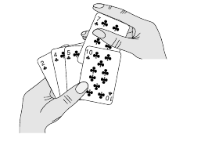
Phân tích thời gian thực hiện giải thuật
Phân tích một số giải thuật tìm kiếm và sắp xếp
  Insertion Sort
    Ý tưởng: Lần lượt chèn từng phần tử vào vị trí đúng trong một dãy con đã được sắp xếp của dãy cần sắp cho tới khi toàn bộ dãy đều được sắp xếp
Tổng quan về phân tích giải thuật

Slide 34
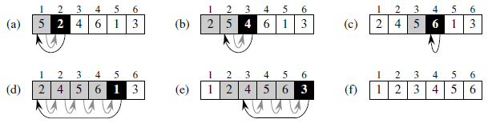
Phân tích thời gian thực hiện giải thuật
Phân tích một số giải thuật tìm kiếm và sắp xếp
  Insertion Sort
    Ví dụ: Sắp xếp dãy <5, 2, 4, 6, 1, 3>
Tổng quan về phân tích giải thuật

Slide 35
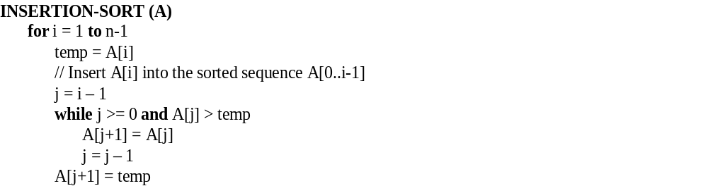
Phân tích thời gian thực hiện giải thuật
Phân tích một số giải thuật tìm kiếm và sắp xếp
  Insertion Sort
    Giải thuật
Tổng quan về phân tích giải thuật

Slide 36
Phân tích thời gian thực hiện giải thuật
Phân tích một số giải thuật tìm kiếm và sắp xếp
  Insertion Sort
    Trường hợp tốt nhất ứng với dãy có thứ tự, mỗi lượt chỉ cần 1 phép so sánh, như vậy tổng số phép so sánh được thực hiện là n - 1. Độ phức tạp tính toán tốt nhất của Insertion Sort là O(n).
    Trường hợp xấu nhất ứng với dãy có thứ tự ngược thì ở lượt thứ i, cần có i phép so sánh và tổng số phép so sánh là: (n - 1) + (n - 2) + … + 1 = n * (n - 1) / 2. Độ phức tạp tính toán xấu nhất của Insertion Sort là O(n²).
Tổng quan về phân tích giải thuật

Slide 37
Phân tích thời gian thực hiện giải thuật
Phân tích một số giải thuật tìm kiếm và sắp xếp
  Insertion Sort
    Trường hợp các giá trị xuất hiện một cách ngẫu nhiên, ta có thể coi xác suất xuất hiện mỗi giá trị là đồng khả năng, thì có thể coi lượt thứ i cần trung bình i/2 phép so sánh và tổng số phép so sánh là: (1/2) + (2/2) + … + ((n-1)/2) = (n - 1) * n / 4. Độ phức tạp tính toán trung bình của Insertion Sort là O(n²)
Tổng quan về phân tích giải thuật

Slide 38
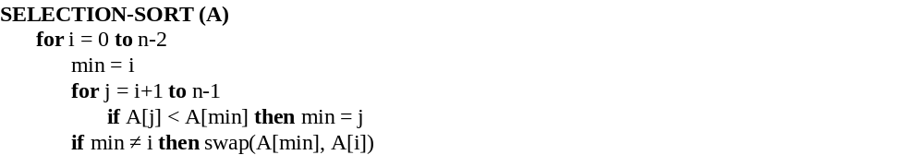
Phân tích thời gian thực hiện giải thuật
Phân tích một số giải thuật tìm kiếm và sắp xếp
  Selection Sort
    Ý tưởng: Tìm phần tử nhỏ nhất trong dãy con cần sắp xếp, đặt nó vào đúng vị trí trong dãy đã sắp xếp cho tới khi xét hết toàn bộ dãy
    Giải thuật
Tổng quan về phân tích giải thuật

Slide 39
Phân tích thời gian thực hiện giải thuật
Phân tích một số giải thuật tìm kiếm và sắp xếp
  Selection Sort
    Phân tích: Ở lượt thứ i, để chọn ra phần tử nhỏ nhất bao giờ cũng cần n - i - 1 phép so sánh, số lượng phép so sánh này không phụ thuộc vào tình trạng ban đầu của dãy. Tổng số phép so sánh sẽ phải thực hiện là:
    (n - 1) + (n - 2) + … + 1 = n * (n - 1) / 2
    Độ phức tạp tính toán của Selection Sort là O(n²)
Tổng quan về phân tích giải thuật

Slide 40
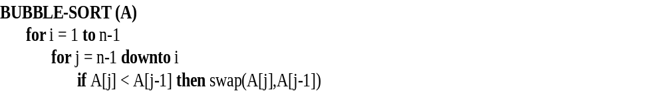
Phân tích thời gian thực hiện giải thuật
Phân tích một số giải thuật tìm kiếm và sắp xếp
  Bubble Sort
    Ý tưởng: Đổi chỗ hai phần tử đứng kế nhau trong dãy con chưa sắp xếp sao cho phần tử nhỏ hơn phải đứng trước. Thực hiện từ cuối về đầu dãy sẽ chuyển phần tử nhỏ nhất về đúng vị trí. Tiếp tục sắp xếp những phần tử còn lại của dãy.
    Giải thuật
Tổng quan về phân tích giải thuật

Slide 41
Phân tích thời gian thực hiện giải thuật
Phân tích một số giải thuật tìm kiếm và sắp xếp
  Bubble Sort
    Phân tích: Tổng số phép so sánh sẽ phải thực hiện là:
    (n - 1) + (n - 2) + … + 1 = n * (n - 1) / 2
    Độ phức tạp tính toán của Bubble Sort là O(n²)
Tổng quan về phân tích giải thuật

Slide 42
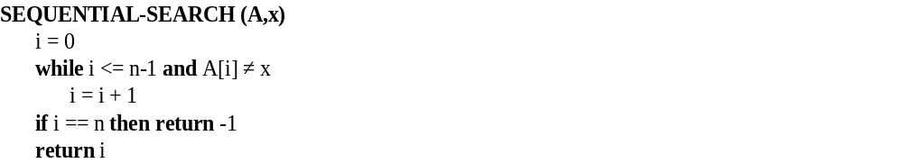
Phân tích thời gian thực hiện giải thuật
Phân tích một số giải thuật tìm kiếm và sắp xếp
  Sequential Search
    Ý tưởng: So sánh lần lượt từng phần tử trong dãy với giá trị cần tìm cho đến khi tìm thấy hoặc duyệt hết dãy
    Giải thuật
Tổng quan về phân tích giải thuật

Slide 43
Phân tích thời gian thực hiện giải thuật
Phân tích một số giải thuật tìm kiếm và sắp xếp
  Sequential Search
    Độ phức tạp của giải thuật trong trường hợp tốt nhất là O(1), trong trường hợp xấu nhất là O(n) và trong trường hợp trung bình là O(n).
Tổng quan về phân tích giải thuật

Slide 44
Đệ quy và giải thuật đệ quy
Khái niệm đệ quy
  Một đối tượng là đệ quy nếu nó được định nghĩa qua chính nó hoặc một đối tượng khác cùng dạng với chính nó bằng quy nạp
  Ví dụ
    Giai thừa của n (n!)
      Nếu n = 0 thì n! = 1
      Nếu n > 0 thì n! = n.(n-1)!
    Ký hiệu số phần tử của một tập hợp hữu hạn S là |S|
      Nếu S = ∅ thì |S| = 0
      Nếu S ≠ ∅ thì có một phần tử x ∈ S, khi đó |S| = |S\{x}| + 1.
Tổng quan về phân tích giải thuật

Slide 45
Đệ quy và giải thuật đệ quy
Giải thuật đệ quy
  Nếu lời giải của một bài toán P được thực hiện bằng lời giải của bài toán P' có dạng giống như P thì đó là một lời giải đệ quy
  P’ phải nhỏ hơn và dễ giải hơn P
Tổng quan về phân tích giải thuật

Slide 46
Đệ quy và giải thuật đệ quy
Giải thuật đệ quy
  Một hàm hay thủ tục đệ quy gồm hai phần
    Phần cơ sở: Phần này được thực hiện khi mà công việc đơn giản, có thể giải trực tiếp
    Phần đệ quy: Trong trường hợp bài toán chưa thể giải được bằng phần cơ sở, ta xác định những bài toán con và gọi đệ quy giải những bài toán con đó. Khi đã có lời giải của những bài toán con thì phối hợp chúng lại để giải bài toán ban đầu
Tổng quan về phân tích giải thuật

Slide 47
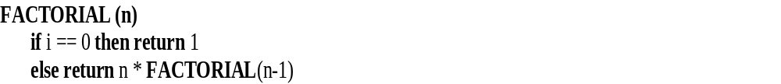
Đệ quy và giải thuật đệ quy
Một số ví dụ
  Hàm tính giai thừa
  Ví dụ: Tính 3!
    3! = 3 * 2!
    2! = 2 * 1!
    1! = 1 * 0!
    0! = 1
Tổng quan về phân tích giải thuật

Slide 48

Đệ quy và giải thuật đệ quy
Một số ví dụ
  Bài toán tháp Hà Nội
    Mô tả
    Chuyển n đĩa xếp theo thứ tự nhỏ trên, lớn dưới từ cọc 1 sang cọc 2, dùng cọc 3 làm trung gian với yêu cầu nhỏ trên, lớn dưới vẫn phải đảm bảo.
Tổng quan về phân tích giải thuật

Slide 49
Đệ quy và giải thuật đệ quy
Một số ví dụ
  Bài toán tháp Hà Nội
    Phân tích
      Phần cơ sở: Nếu n = 1 thì ta chuyển đĩa đó từ cọc 1 sang cọc 2 là xong.
      Phần đệ quy: Giả sử rằng ta có phương pháp chuyển được n - 1 đĩa từ cọc 1 sang cọc 3. Khi đó cọc 1 chỉ còn 1 đĩa lớn nhất, ta sẽ chuyển đĩa này sang cọc 2. Sau đó, ta lại chuyển n - 1 đĩa từ cọc 3 sang cọc 2.
Tổng quan về phân tích giải thuật

Slide 50
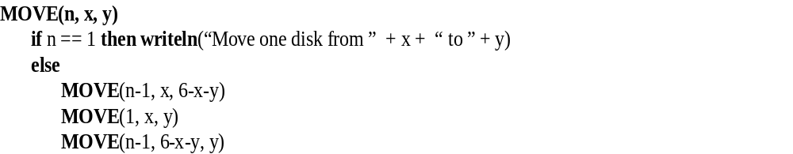
Đệ quy và giải thuật đệ quy
Một số ví dụ
  Bài toán tháp Hà Nội
    Giải thuật
Tổng quan về phân tích giải thuật

Slide 51
Đệ quy và giải thuật đệ quy
Phân tích giải thuật đệ quy
  Với một giải thuật đệ quy, thời gian chạy đối với bộ dữ liệu nhập kích thước n tùy thuộc vào thời gian chạy của những bộ dữ liệu nhập nhỏ hơn
  Tính chất này được mô tả bằng một công thức toán học được gọi là hệ thức truy hồi (recurrence relation)
  Để dẫn xuất ra độ phức tạp của một giải thuật đệ quy, ta phải giải hệ thức truy hồi này
Tổng quan về phân tích giải thuật

Slide 52
Đệ quy và giải thuật đệ quy
Phân tích giải thuật đệ quy
  Ví dụ 1
    Bài toán: Một chương trình đệ quy mà lặp qua bộ dữ liệu nhập để loại đi một phần tử. Hệ thức truy hồi của nó như sau:
  C_{N} = C_{N-1} + N với N ≥ 2
  C₁ = 1
Tổng quan về phân tích giải thuật

Slide 53
Đệ quy và giải thuật đệ quy
Phân tích giải thuật đệ quy
  Ví dụ 1
    Phân tích độ phức tạp
    Vậy C_{N} = O(N²)
C_{N} = C_{N-1} + N
= C_{N-2} + (N – 1) + N
= C_{N-3} + (N – 2) + (N – 1) + N
.
.
.
= C₁ + 2 + … + (N – 2) + (N – 1) + N
= 1 + 2 + … + (N – 1) + N
= N(N+1)/2
Tổng quan về phân tích giải thuật

Slide 54
Đệ quy và giải thuật đệ quy
Phân tích giải thuật đệ quy
  Ví dụ 2
    Bài toán: Một chương trình đệ quy giảm một nửa bộ dữ liệu nhập trong một bước làm việc. Hệ thức truy hồi là:
    C_{N} = C_{N/2} + 1 với N ≥ 2
    C₁ = 0
Tổng quan về phân tích giải thuật

Slide 55
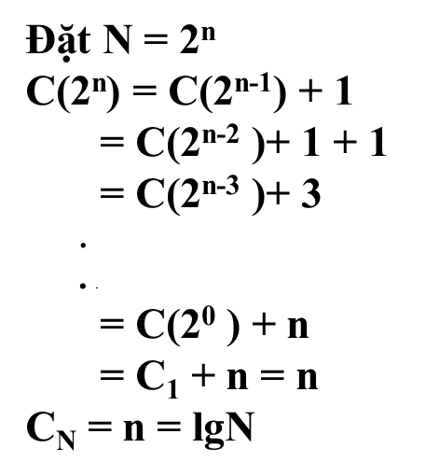
Đệ quy và giải thuật đệ quy
Phân tích giải thuật đệ quy
  Ví dụ 2
    Phân tích độ phức tạp
    Vậy C_{N} = O(lgN)
Tổng quan về phân tích giải thuật

Slide 56
Đệ quy và giải thuật đệ quy
Phân tích giải thuật đệ quy
  Ví dụ 3
    Bài toán: Một chương trình đệ quy mà chia đôi bộ dữ liệu nhập trong một bước làm việc nhưng phải xem xét từng phần tử trong dữ liệu nhập. Hệ thức truy hồi là
    C_{N} = 2C_{N/2} + N với N ≥ 2
    C₁ = 0
Tổng quan về phân tích giải thuật

Slide 57
Đệ quy và giải thuật đệ quy
Phân tích giải thuật đệ quy
  Ví dụ 3
    Phân tích độ phức tạp
    Vậy C_{N} = O(NlgN)
Đặt N = 2^{n}
C(2^{n}) = 2C(2^{n-1}) + 2^{n}
C(2^{n})/2^{n} = C(2^{n-1})/ 2^{n-1} + 1
= C(2^{n-2})/ 2^{n-2} + 1 +1
.
.
= C(2^{n-n} )/1+n = n
⇒ C(2^{n} ) = n.2^{n}
C_{N} = NlgN
Tổng quan về phân tích giải thuật

Slide 58
Phụ lục
Tính bất biến vòng lặp
  Quy tắc chung
    Khởi tạo: giải thuật đúng trước khi bắt đầu lần lặp đầu tiên
    Duy trì: nếu giải thuật đúng trước một vòng lặp thì nó vẫn đúng trước vòng lặp kế tiếp
    Kết thúc: khi vòng lặp kết thúc, tính bất biến cho ta tính chất hữu ích để chứng tỏ giải thuật là đúng
Tổng quan về phân tích giải thuật

Slide 59
Phụ lục
Áp dụng chứng minh tính đúng đắn của giải thuật Selection Sort
  Tính bất biến của vòng lặp: Trước mỗi lần lặp, mảng A[0..i-1] chứa i phần tử nhỏ nhất trong mảng A sắp xếp theo đúng thứ tự.
Tổng quan về phân tích giải thuật

Slide 60
Phụ lục
Áp dụng chứng minh tính đúng đắn của giải thuật Selection Sort
  Khởi tạo: Khi i = 0 thì dãy con A[0..i-1] không có phần tử nào nên mặc nhiên xem như là có thứ tự.
Tổng quan về phân tích giải thuật

Slide 61
Phụ lục
Áp dụng chứng minh tính đúng đắn của giải thuật Selection Sort
  Duy trì: Giả sử trước lần lặp i, tính bất biến là đúng, nghĩa là mảng con A[0..i-1] chứa i phần tử nhỏ nhất mảng đã được sắp xếp. Thân vòng lặp tìm phần tử nhỏ nhất trong mảng con A[i..n-1] và hoán vị với A[i] nếu khác chỉ số. Như vậy A[i] mới chính là phần tử nhỏ nhất trong mảng còn lại chưa sắp xếp và mảng con A[0..i] bây giờ bao gồm i+1 phần tử nhỏ nhất mảng đã được sắp xếp, tức là tính bất biến vẫn đúng trước lần lặp i+1.
Tổng quan về phân tích giải thuật

Slide 62
Phụ lục
Áp dụng chứng minh tính đúng đắn của giải thuật Selection Sort
  Kết thúc: Vòng lặp dừng khi i = n-1. Khi đó, mảng A[0..n-2] chứa n-1 phần tử của mảng đã được sắp xếp và đó là n-1 phần tử có giá trị nhỏ nhất của mảng. Như vậy, còn phần tử cuối cùng chính là phần tử lớn nhất trong mảng, vị trí cuối là vị trí đúng của nó nghĩa là toàn bộ mảng đã được sắp xếp xong.
Tổng quan về phân tích giải thuật

Slide 63
Bài tập tại lớp
Bài 1: Giải các công thức truy hồi sau
  C_{N} = 4C_{N/2} +N với N≥ 2 và C₁ = 1
  C_{N} = c + C_{N-1} với N >1 và C₁ = d
  C_{N} = 2C_{N/2} + N²
Bài 2: Chứng minh tính đúng đắn của giải thuật Bubble Sort
Tổng quan về phân tích giải thuật

